Slide 1

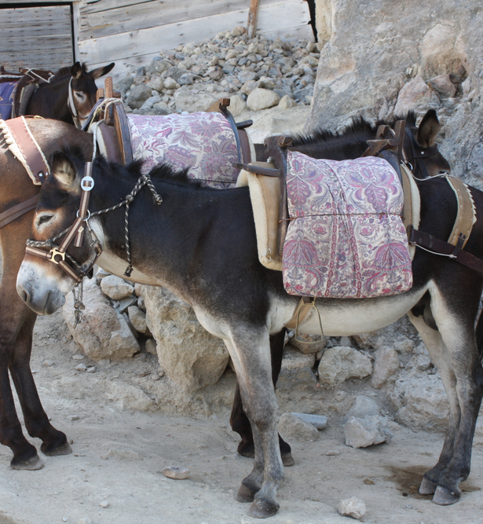
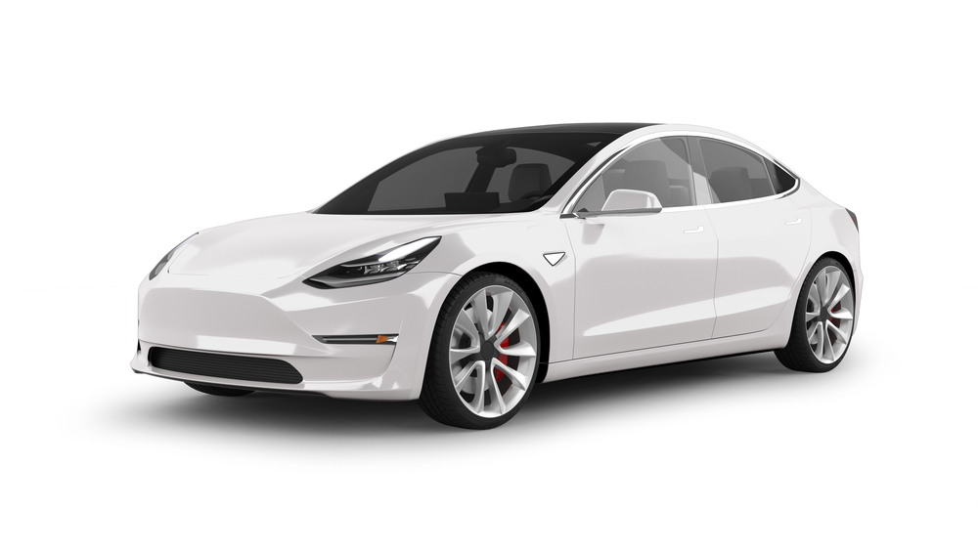
Vervoer van vroeger tot nu

Slide 2
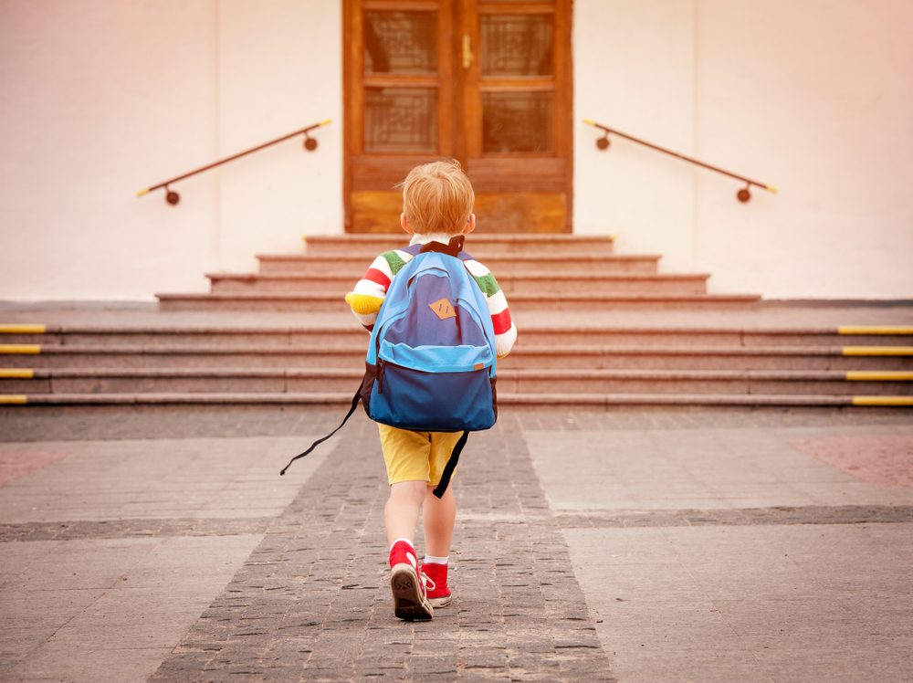
Naar school!

Slide 3
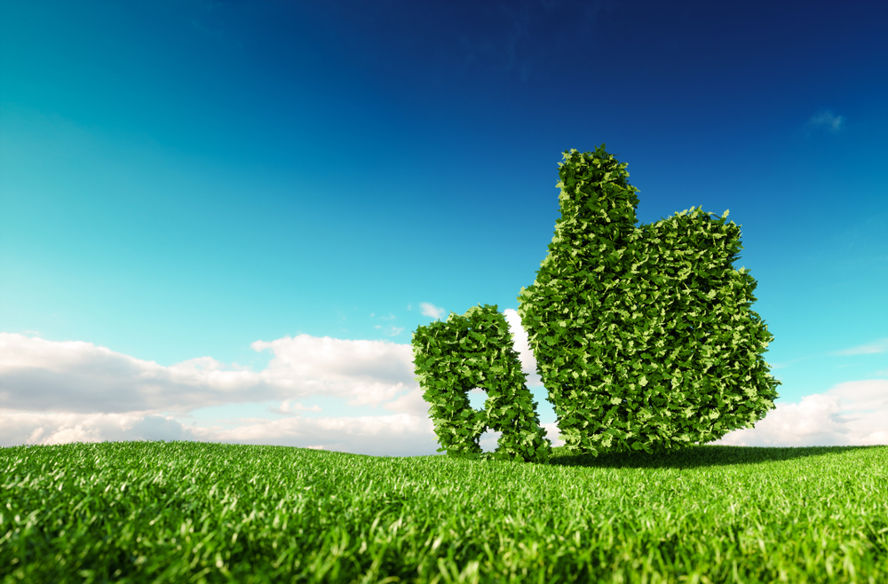
Wat is goed voor de natuur?

Slide 4

Hoe deden ze
dat vroeger?

Slide 5
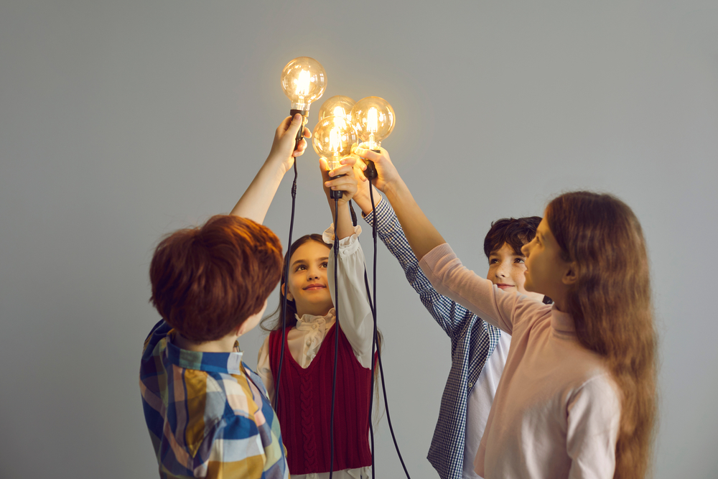
Samenwerken!

Slide 6
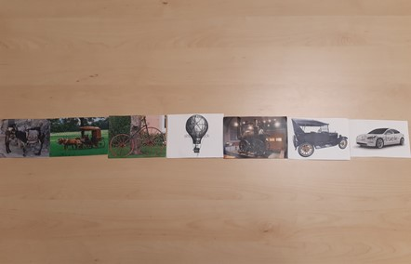
Van vroeger tot nu!

